Slide 1
FIaR
Floorheat Installation Assistance Robot

Slide 2
Agenda
Aufgabenstellung
Team
Benutzte Komponenten
Ablauf

Slide 3

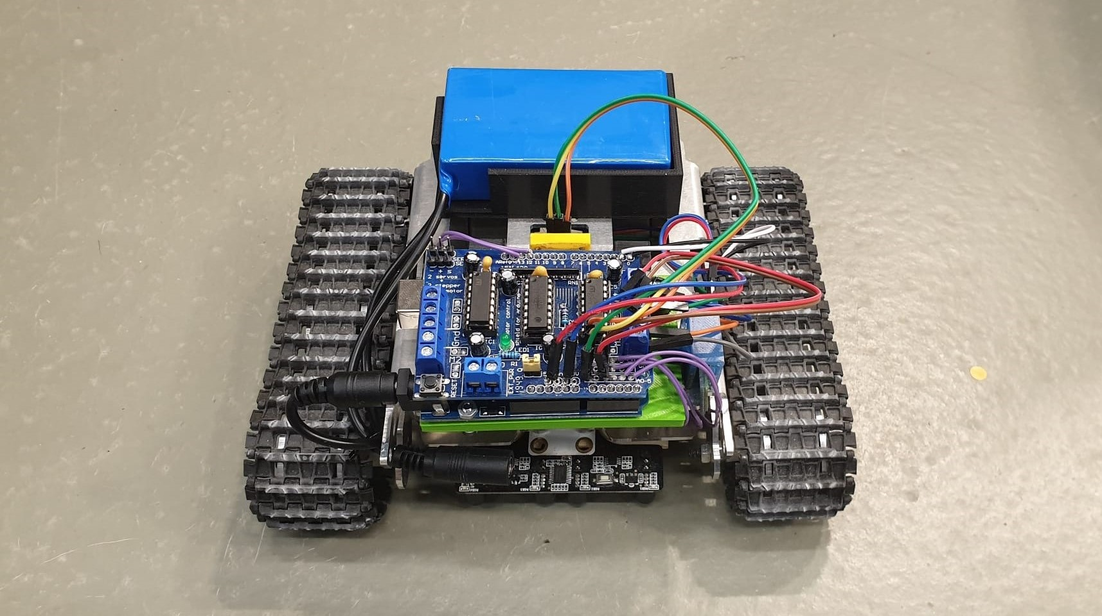
Aufgabe
Motto: Studierende entwickeln interaktive Systeme zur Unterstützung von Mensch und Umwelt
Installateur verlegt Rohr fehlerhaft, Rohr schließt nicht bündig mit Unterlage ab
Entwicklung eines Fahrzeug, welches
die Strecke abfährt und der Linie folgt
den Höhenunterschied zwischen Unterlage und Leitung misst
im Fehlerfall Meldung akustisch und per Nachricht

Slide 4




Team
Gruppe 1
Khalid Benmahria
Matthias Lammert
Mike Schmitt
Betreuer
Michael Schäfer
Florian Paproth
Alexander Pierchalla
Kooperation

Slide 5
Benutzte KOmponenten
Hardware
Software

Slide 6
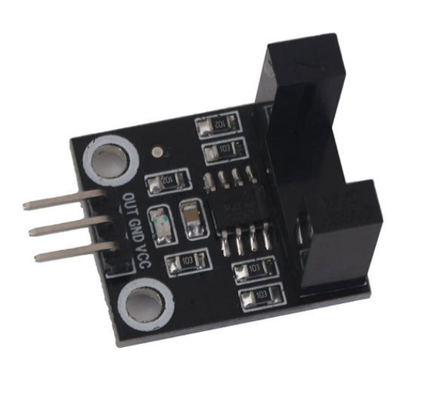
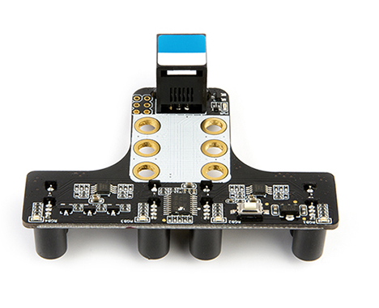
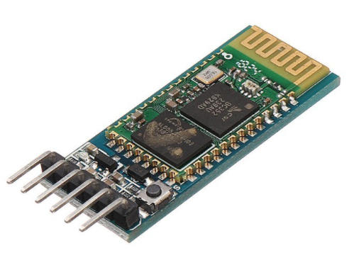
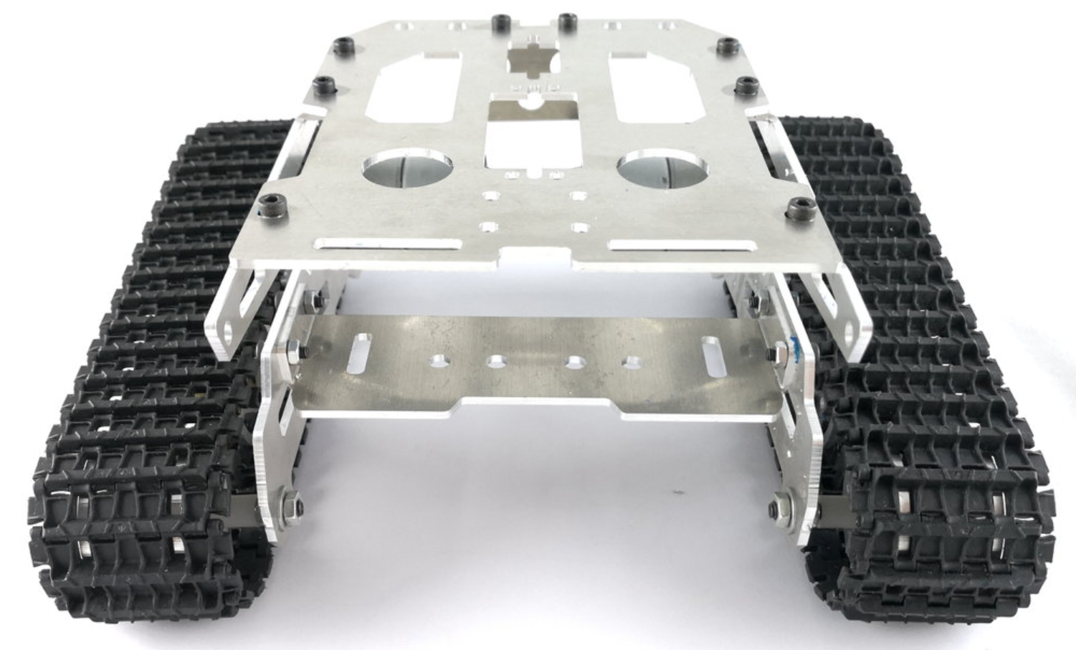
Hardware
Fahrzeug
LineFollower
Höhenmessung
Konnektivität

Slide 7
Hardware
Höhenmessung Stempel
Arretierung Stempel
Halterung Bluetooth-Modul

Slide 8


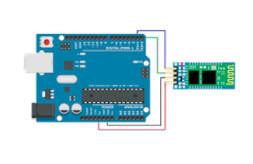

Software

Slide 9
Warten auf Inbetriebnahme
Keine Korrektur
Roboter im Fahrbetrieb
Richtungs-prüfung
Fehler
Abbruch
Korrigieren und Beobachtung der Fahrsituation
Kritisch

Slide 10



Vielen Dank!
https://github.com/wambleee/FIAR_Verlegeroboter
http://wiki.hrw-fablab.de/index.php?title=FIAR
http://wiki.hrw-fablab.de/images/8/8d/Plakat_FIAR_A2.png

